Slide 1




DAGR

Slide 2


DAGR
Datu izplatīšanas un pārvaldības platforma
Mērķis
Nodrošināt vienotu un augstas veiktspējas datu izplatīšanas risinājumu, uzlabojot datu pieprasījumu apstrādes efektivitāti.

Slide 3
DAGR galvenās iespējas
Vienota datu izplatīšana
Augsta veiktspēja
Pieejamība
Centralizēta platforma datu pārvaldībai un izplatīšanai.
Uzlabota spēja efektīvi apstrādāt intensīvus datu pieprasījumus.
Atvieglo piekļuvi būtiskiem datiem dažādām ieinteresētajām pusēm.

Slide 4




DAGR galvenās priekšrocības
Efektivitāte
Optimizē datu pārvaldības procesus.
Uzticamība
Nodrošina konsekventu un uzticamu datu piekļuvi.
Mērogojamība
Spēj apstrādāt lielu datu pieprasījumu apjomu.

Slide 5




DAGR uzbūve
Datu glabāšana DAGR kodolā
DAGR izplatāmo datu kopija tiek uzglabāta DAGR kodolā, nodrošinot datu pieejamību arī gadījumos, kad datu devēja sistēmas nav pieejamas.
Datu ielāde un aktualizācija
  Savienotāji: Datu devēju savienotāji veic sākotnējo datu ielādi un aktualizāciju.
  Tehnoloģiskā Komponente: Nodrošina dažādu datu izgūšanas variantu atbalstu un datu nodošanu DAGR kodolam.
  Datu Aktualitāte: Mērāma sekundēs, atkarībā no datu izgūšanas varianta un devēja IS iespējām.
Datu piekļuve patērētājiem
  REST API: Datu patērētājiem dati ir pieejami REST API formā no DAGR kodola.
  Savienojumi: Izmanto DAGR pašapkalpošanās portālā definētus savienojumus, kas ir unikāli identificēti un reprezentē konkrētus pieslēgumus.
Pašapkalpošanās portāls
  Lietotāja Saskarne: Ļauj lietotājiem pieteikties par datu patērētājiem vai devējiem.
  Savienojumu Pārvaldība: Pēc atļaujas saņemšanas lietotāji var pārvaldīt savus savienojumus un datu kopas.

Slide 6
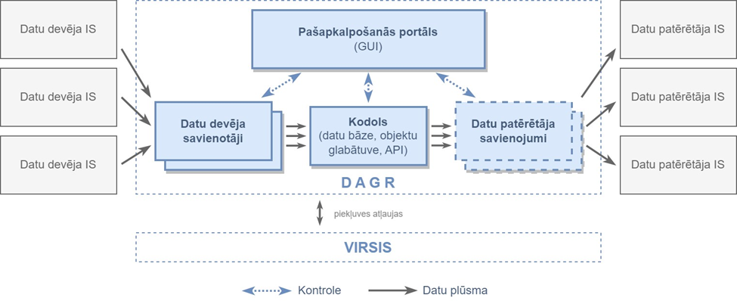
DAGR uzbūves shēma

Slide 7


DAGR REST API
Datu nodošanu uz DAGR kontrolē datu avota sistēma
Datu nodošana uz DAGR
Datu devēja savienotājs
Datu izgūšanu un nodošanu uz DAGR kontrolē datu devēja savienotājs. Datu Avoti: SQL tipa datu bāzes, faili (CSV, TXT, XML, JSON) un datu devēja izplatīšanas servisi.
Debezium savienotājs
Debezium savienotājs ļauj izgūt datus no datu bāzu žurnālfailiem.

Slide 8


Kā piekļūt DAGR?
DAGR veidlapa
DAGR vietne
Aizpildiet DAGR veidlapu VRAA vietnē un nosūtīt Valsts reģionālās attīstības aģentūrai elektroniskajā adresē.
Datu izplatīšanas un pārvaldīšanas platformas oficiālā mājaslapa

Slide 9
Paldies!

